Slide 1
Dependency Inversion Principle
S.O.L.I.D

Slide 2
¿Qué vamos a ver?
¿Qué es la inversión de dependencias?
¿Por qué deberíamos usarla?
¿Cómo se usa?
¿Qué sacamos en limpio?

Slide 3
Single Responsibility Principle
Cada clase debe tener una sola cosa
Detectar ejes de cambio
Conseguir clases pequeñas

Slide 4
Open Close Principle
Abierto a extensión
Cerrado a modificación
Polimorfismo

Slide 5
Liskov Substitution Principle
Dependencia de super tipos
Subtipo no cambia comportamiento
Si funciona, «no toques»
Difícil de cumplir

Slide 6
Interface Segregation Principle
No tener que implementar métodos que no se usen
Interfaces especificas
Separación de funcionalidad

Slide 7
¿Qué es la inversión de dependencia?
A)Los módulos de alto nivel no dependen de módulos de bajo nivel. Ambos deben depender de la abstracción.
B) La abstracción no debe depender de los detalles. Los detalles deben depender de la abstracción.

Slide 8
¿Por qué deberíamos usarla?
Reusabilidad
Mayor resistencia a cambios
Diseños SOLID-o (Reducir acoplamiento)

Slide 9
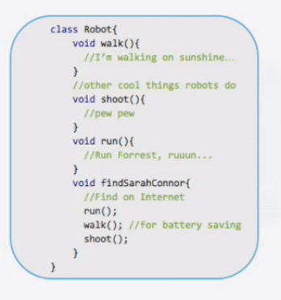
¿Cómo se usa?

Slide 10
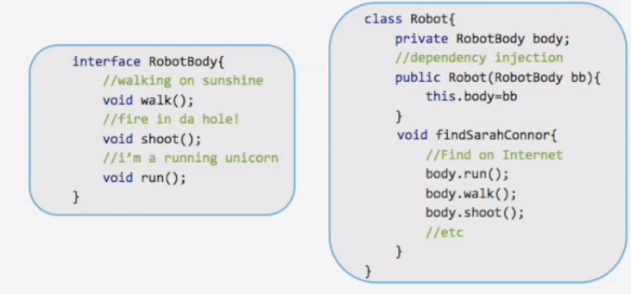

Slide 11
¿Qué sacamos en limpio?
Fácil de aplicar, idea subyacente un poco mas compleja. Inversion of control
Reutilización y mantenimiento
«Ligado» a SRP y acoplamiento de componentes

